Slide 1




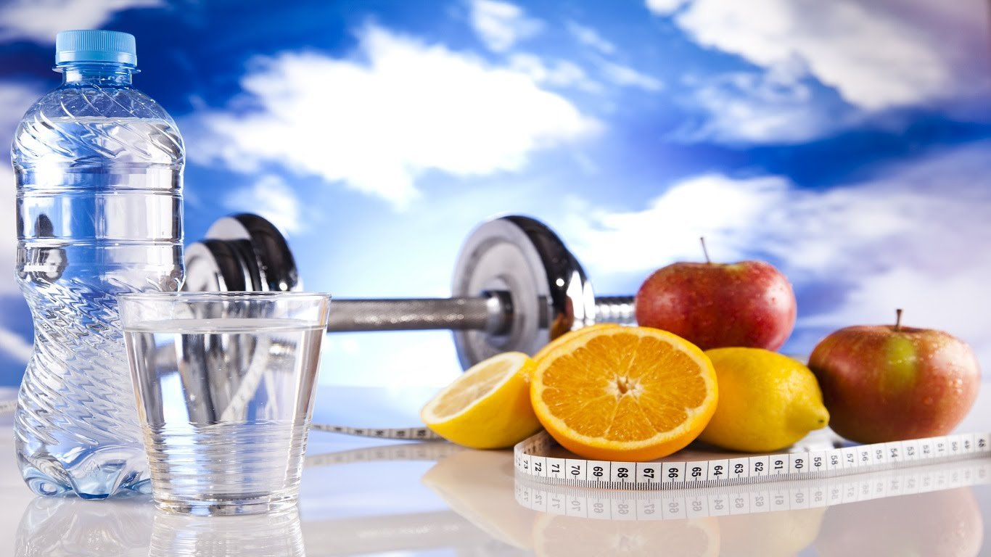





КВИЗ «Здоровый Образ Жизни»

Slide 2







Категории
Здоровые числа | 10 | 20 | 30 | 40 | 50
Загадки | 10 | 20 | 30 | 40 | 50
Ребусы | 10 | 20 | 30 | 40 | 50
Разгадай слово | 10 | 20 | 30 | 40 | 50

Slide 3


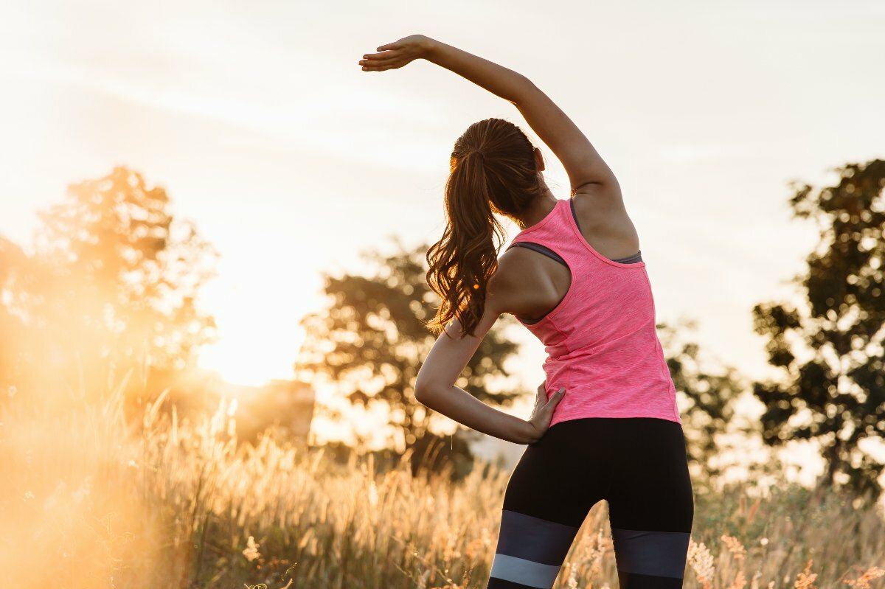


Здоровые числа
Сколько шагов в день следует проходить человеку?
10 баллов

Slide 4







10 000 шагов
Здоровые числа
10 баллов

Slide 5


Здоровые числа
Давление взрослого человека выше которого надо обратиться к врачу
20 баллов

Slide 6

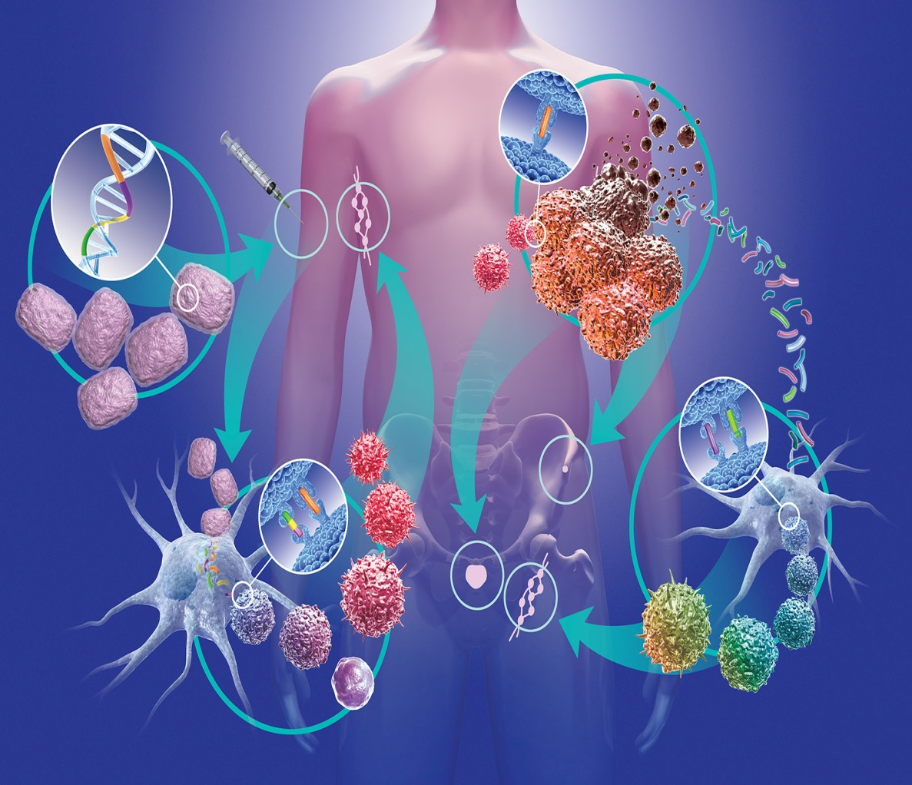

Здоровые числа
140/90
20 баллов

Slide 7
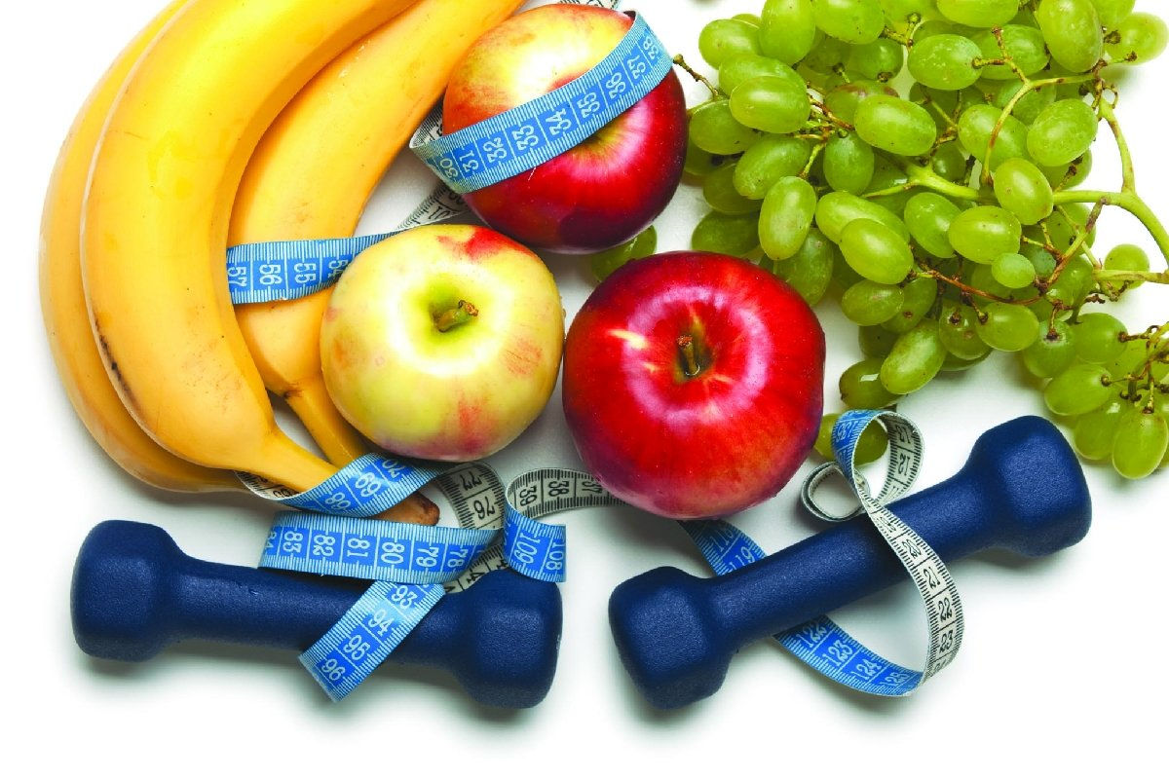
Здоровые числа
Уровень глюкозы в норме, если сдавать натощак
30 баллов

Slide 8

<5,5 ммоль/л
30 баллов
Здоровые числа

Slide 9

Здоровые числа
Индекс массы тела в норме
40 баллов

Slide 10
Здороые числа
18-24,9
40 баллов

Slide 11

Здоровые числа
Объём талии у мужчин
50 баллов

Slide 12

Объём талии у мужчин – 94 см
Здоровые числа
50 баллов

Slide 13
ЗАГАДКИ
Я шагаю по квартире, Приседаю: три-четыре. И уверен твёрдо я, С нею ждёт успех меня! 10 баллов

Slide 14

ЗАГАДКИ
ЗАРЯДКА
10 баллов

Slide 15
ЗАГАДКИ
Он — холодный, он — приятный, С ним дружу давно, ребята, Он водой польёт меня, Вырасту здоровым я!
20 баллов

Slide 16
ЗАГАДКИ
ДУШ
20 баллов

Slide 17
ЗАГАДКИ
Позабудь ты про компьютер. Беги на улицу гулять. Для детей полезно очень Свежим воздухом…
30 баллов

Slide 18
ЗАГАДКИ
ДЫШАТЬ
30 баллов

Slide 19
ЗАГАДКИ
Силачом я стать решил, К силачу я поспешил: - Расскажите вот о чем, Как вы стали силачом? Улыбнулся он в ответ: - Очень просто. Много лет, Ежедневно, встав с постели, Поднимаю я ...
40 баллов

Slide 20
ЗАГАДКИ
ГАНТЕЛИ
40 баллов

Slide 21

ЗАГАДКИ
Кот в мешке!
50 баллов

Slide 22
ЗАГАДКИ
ФРУКТ
50 баллов

Slide 23
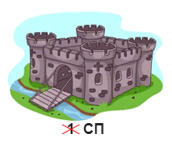
РЕБУСЫ
10 баллов

Slide 24

СПОРТ
РЕБУСЫ
10 баллов

Slide 25
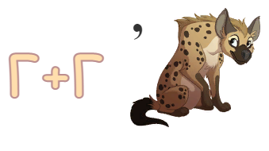
РЕБУСЫ
20 баллов

Slide 26

ГИГИЕНА
РЕБУСЫ
20 баллов

Slide 27
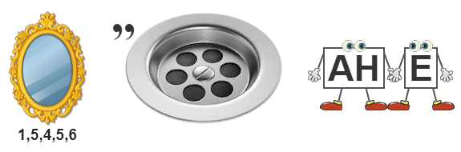
РЕБУСЫ
30 баллов

Slide 28
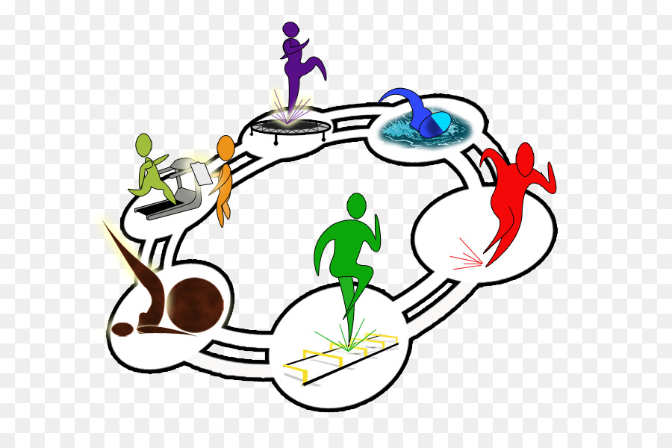
ЗАКАЛИВАНИЕ
РЕБУСЫ
30 баллов

Slide 29
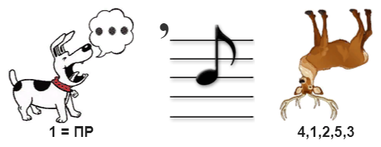

РЕБУСЫ
40 баллов

Slide 30
ПРАВИЛЬНОЕ ПИТАНИЕ
РЕБУСЫ
40 баллов

Slide 31
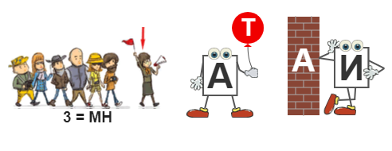
РЕБУСЫ
50 баллов

Slide 32

ГИМНАСТИКА
РЕБУСЫ
50 баллов

Slide 33
Разгадай слово
pljhjdmt
10 баллов

Slide 34

Разгадай слово
ЗДОРОВЬЕ
10 баллов

Slide 35
Разгадай слово
4-13-32-12-16-9-1
20 баллов

Slide 36

Разгадай слово
ГЛЮКОЗА
20 баллов

Slide 37
Разгадай слово
3-6 2-7 1-6 2-7 3-4 1-5 3-6 2-6
30 баллов

Slide 38

Разгадай слово
ТОНОМЕТР
30 баллов

Slide 39

Разгадай слово
ЛОСПЕГПЫЕ ШАППЫ
40 баллов

Slide 40
Разгадай слово
СОЛНЕЧНЫЕ ВАННЫ
40 баллов

Slide 41
Разгадай слово
Ср1-Пн2-Ср3-Пн3-Сб1-Сб3-Ср3-Чт1-Вт3-Пн2-Вс2-Сб1-Пн4-Пн2-Ср5
ключ: Январь 2022
50 баллов

Slide 42
Разгадай слово
ДИСПАНСЕРИЗАЦИЯ
50 баллов

Slide 43

СПАСИБО ЗА ВНИМАНИЕ!

Slide 44
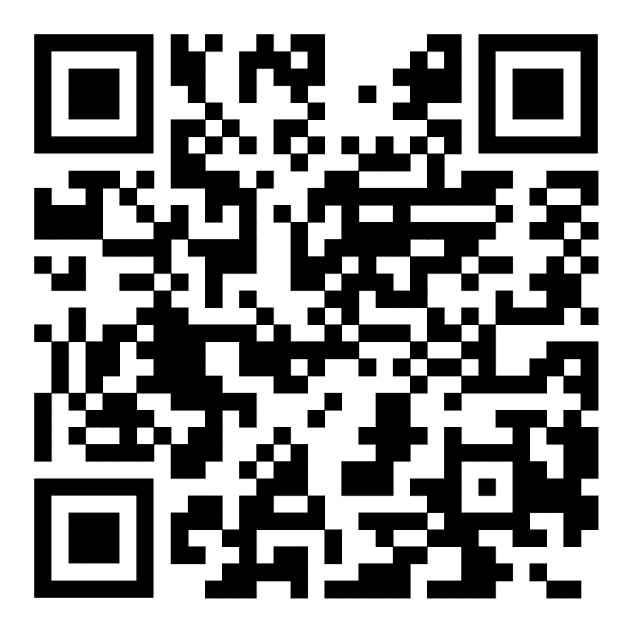
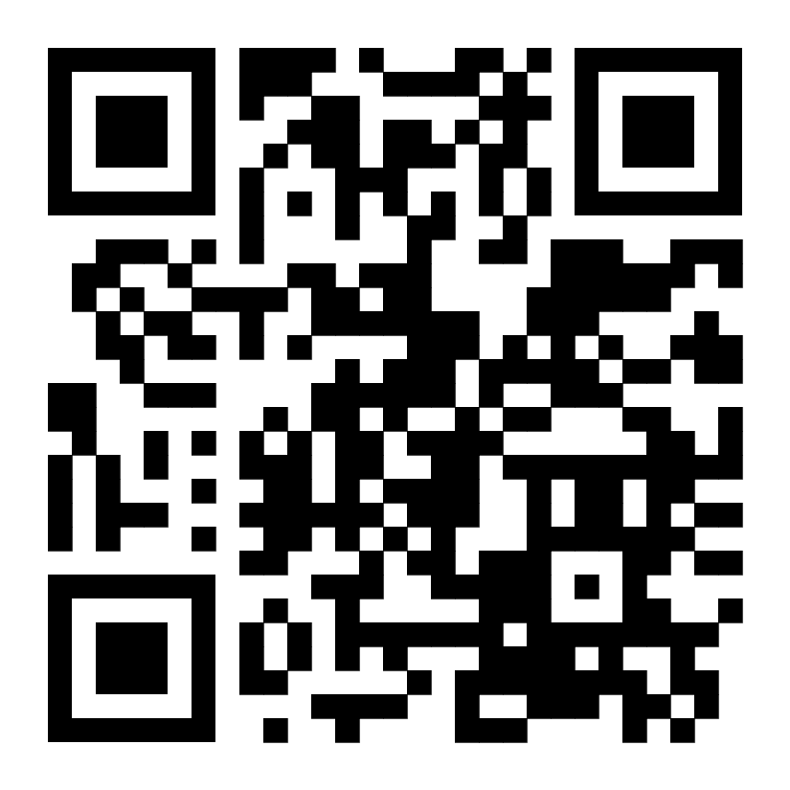
СПАСИБО ЗА ВНИМАНИЕ!

